Slide 1



Java语言程序设计

Slide 2


Java语言程序设计(第4版) 清华大学出版社 2022
主要内容
1
创建和使用数组
6
二维数组
2
数组的应用
7
案例：打印输出魔方数
3
案例：数组起泡排序
4
java.util.Arrays类
5
案例：桥牌随机发牌

Slide 3

Java语言程序设计

Slide 4
概述
数组是几乎所有程序设计语言都提供的一种数据存储结构。Java语言的数组是一种引用数据类型，即数组是对象。
数组（array）是一种数据结构，它用来存储一组类型相同的数据，它是一个引用类型变量，通过下标来访问数组中元素。下面介绍如何声明、初始化和使用数组。

Slide 5
5.1.1 声明和创建数组
使用数组一般需要两个步骤：（1）声明数组：声明数组名称和元素的数据类型。（2）创建数组：为数组元素分配存储空间。
使用数组之前需要声明，声明数组就是告诉编译器数组名和数组元素类型。数组声明可以使用下面两种等价形式。
elementType []arrayName;
elementType arrayName[];
elementType为数组元素类型，arrayName为数组名，方括号指明变量为数组变量。

Slide 6
5.1.1 声明和创建数组
例如，下面声明了marks和staffs两个数组：
double []marks;
Employee []staffs;
数组声明不能指定数组元素的个数，下面代码发生编译错误。
double [5]marks;

Slide 7
5.1.1 声明和创建数组
Java数组的大小可以在运行时动态指定。比如，下面的代码是合法的。
int n = 5;
double []marks = new double[n]; // 也是创建包含5个double型元素的数组
数组的声明与创建可以写在一个语句中，例如：
double []marks = new double[5];
Employee []sataffs = new Employee[3];

Slide 8
5.1.1 声明和创建数组
数组声明仅仅声明一个数组对象引用，而创建数组是为数组的每个元素分配存储空间。创建数组使用new语句，一般格式为：
arrayName = new elementType[size ];
该语句功能是分配size个elementType类型的存储空间，并通过arrayName来引用。例如：
marks = new double[5]; // 数组包含5个double型元素
staffs = new Employee[3]; // 数组包含3个Employee型元素

Slide 9
5.1.1 声明和创建数组
当用new 运算符创建一个数组时，系统就为数组元素分配了存储空间，这时系统根据指定的长度创建若干存储空间并为数组每个元素指定默认值。对数值型数组元素默认值是0、字符型元素的默认值是'\u0000'、布尔型元素的默认值是false。如果数组元素是引用类型，其默认值是null。
上面两个语句分别分配了5个double型和3个String类型的空间，并且每个元素使用默认值初始化。上面两个语句执行后效果如图5-1所示。

Slide 10
Java语言程序设计(第4版) QQ群： 288639486
5.1.1 声明和创建数组
double []marks;
marks = new double[5];
79.0
84.5
63.0
90.0
98.0
marks[0] = 79;
marks[1] = 84.5;
marks[2] = 63;
marks[3] = 90;
marks[4] = 98;
marks
0.0
0.0
0.0
0.0
0.0
marks[0]
marks [1]
marks [2]
marks [3]
marks [4]
数值型数组元素默认值是0
字符型元素的默认值是'\u0000’
布尔型的默认值是false
引用类型默认值是null。

Slide 11
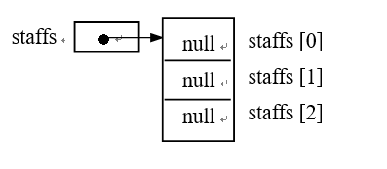
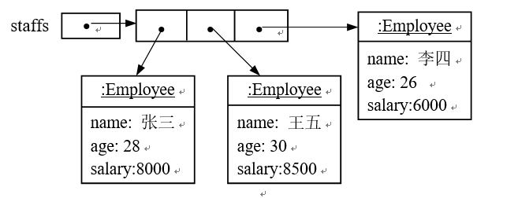
Java语言程序设计(第4版)
5.1.1 声明和创建数组
Employee []staffs;
staffs = new Employee[3];
staffs[0] = new Employee("张三", 28, 8000);
staffs[1] = new Employee("王五", 30, 8500);
staffs[2] = new Employee("李四", 26, 6000);

Slide 12
Java语言程序设计(第4版)
5.1.2 访问数组元素
数组元素的使用方式是：
arrayName [index]
数组名 下标 （下标从0到arrayName.length-1）
数组作为对象提供了一个length成员变量，它表示数组元素个数，访问该成员变量的方法为：
arrayName.length
6.1.1

Slide 13
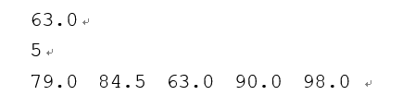
程序5.1 ArrayDemo.java
double[] marks = new double[5];
marks[0] = 79;
marks[1] = 84.5;
marks[2] = 63;
marks[3] = 90;
marks[4] = 98;
System.out.println(marks[2]);
System.out.println(marks.length);
// 输出每个元素值
for (int i = 0; i < marks.length; i++) {
System.out.print(marks[i] + " " );
}

Slide 14
Java语言程序设计(第4版)
5.1.3 数组初始化器
可以使用初始化器对数组元素初始化，它是在一对大括号中给出数组的每个元素值。
var marks = new double[]{79, 84.5, 63,90, 98};
var staffs = new Employee[]{
new Employee("张三", 28, 800),
new Employee("王五", 30, 8500),
new Employee("李四", 26, 6000),
};
6.1.1

Slide 15
5.1.3 数组初始化器
上面两个语句还可以写成如下形式：
double []marks = {79, 84.5, 63,90, 98};
Employee []staffs = { new Employee("张三", 28, 800),
new Employee("王五", 30, 8500),
new Employee("李四", 26, 6000),
};

Slide 16
5.1.4 增强的for循环
增强的for循环，它是Java 5新增功能。用来迭代数组或对象集合的每个元素，也叫for-each循环。它的一般格式为：
for(元素类型 变量名：数组名) {
// 循环体
}
该循环的含义为：对数组或集合中的每个元素依次存入指定的变量中，然后执行一次循环体中的语句。这里，变量的类型为数组或集合中的元素类型。数组名也可以是集合对象。

Slide 17
5.1.4 增强的for循环
输出marks数组中每个元素：
for(double score : marks) {
System.out.println(score);
}
marks
79.0
84.5
63.0
90.0
98.0
局限性：只能按顺序访问数组中元素。

Slide 18

Java语言程序设计

Slide 19
5.2.1 数组元素的复制
要将一个数组的元素复制到另一个数组中，可以一个一个复制到目标数组中。设有一个数组source，其中有4个元素，现在定义一个数组target，与原来数组类型相同，元素个数相同。
使用下面方法将源数组的每个元素复制到目标数组中。
int[] source = {10,30,20,40}; // 源数组
int[] target = new int[source.length]; // 目标数组
for(var i = 0; i < source.length; i++){
target[i] = source[i] ;
}

Slide 20
5.2.1 数组元素的复制
除上述方法外，还可以使用System类的arraycopy()方法，格式如下：
public static void arraycopy(Object src, int srcPos,
Object dest, int destPos,int length)
参数src为源数组名，srcPos为源数组的起始下标，dest为目的数组名，destPos为目的数组下标，length为复制的数组元素个数。

Slide 21
下面代码实现将source中的每个元素复制到数组target中。
int[] source = {10,30,20,40};
int[] target = new int[source.length];
System.arraycopy(source, 0, target, 0, 4);
使用arraycopy()方法可以将源数组的一部分元素复制到目标数组中。但要注意，如果目标数组不足以容纳源数组元素，会抛出异常。

Slide 22
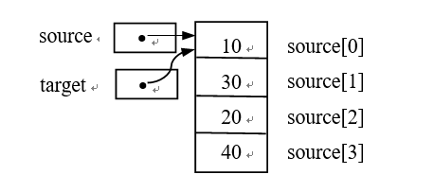
5.2.1 数组元素的复制
注意，不能使用下列方法试图将数组source中的每个元素复制到target数组中。
int[] source = {10,30,20,40};
int[] target = source ; // 这是引用赋值
上述两条语句实现对象的引用赋值，两个数组引用指向同一个数组对象，如图5-3所示。

Slide 23
Java语言程序设计(第4版) QQ群： 288639486
5.2.2 数组参数与返回值
数组可以作为方法的参数和返回值。
可以将数组对象作为参数传递给方法，例如下面代码定义了一个求数组元素和的方法。
public static double sumArray(double array[]){
一个方法也可以返回一个数组对象，例如，下面的方法返回参数数组的元素反转后的一个数组。
public static int[] reverse(int[] list){
6.1.1

Slide 24
public static double sumArray(double array[]){
var sum = 0.0;
for(var i = 0; i < array.length; i++){
sum = sum + array[i];
}
return sum;
}

Slide 25
public static int[] reverse(int[] list){
var result = new int[list.length]; // 创建一与参数数组大小相同的数组
for(int i = 0, j = result.length – 1; i < list.length; i++ , j--){
result[j] = list[i]; // 实现元素反转
}
return result; // 返回数组
}
有了上述方法，可以使用如下语句实现数组反转。
int[] list = {6, 7, 8, 9, 10};
int[] list2 = reverse(list);

Slide 26
Java语言程序设计(第4版) QQ群： 288639486
5.2.3 可变参数的方法
Java语言允许定义方法（包括构造方法）带可变数量的参数，这种方法称为可变长度参数（variable argument）方法。
6.1.1
具体做法是在方法参数列表的最后一个参数的类型名之后、参数名之前使用省略号，例如：
public static double average(double … values){
// 方法体
}

Slide 27
程序5.3 VarargsDemo.java
public static double average(double ... values){
var sum = 0.0;
for(var value:values){
sum = sum + value; // 求数组元素之和
}
double average = sum / values.length;
return average;
}
public static void main(String[] args){
System.out.println(average(60,70,86)); // 输出：72.0
}

Slide 28
5.2.4 数组的查找
在程序设计中，查找是计算机程序设计中常见的工作。查找（searching）是在数组中寻找特定元素的过程。例如，一个数组可能存放学生某科考试成绩，现要求在其中查找是否有某个成绩（如99分）。
有很多算法用于查找，本节讨论两种常用的算法：线性查找（linear searching）和二分查找（binary searching）。

Slide 29
线性查找法
线性查找法是将要查找的关键字key与数组中的元素逐个进行比较，直到在数组中找到与关键字相等的元素，或者查完所有元素也没有找到。如果查找成功，线性查找法返回与关键字相等的元素在数组中的下标，如果不成功，则返回-1。
下面的linearSearch()方法在数组array中查找关键字key：

Slide 30
public static int linearSearch(int[] array, int key){
for (var i = 0; i < array.length ; i++){
if( array[i]==key)
return i;
}
return -1;
}
在平均情况下，这种算法需要比较数组中一半的元素。由于线性查找法的执行时间随数组元素个数的增长而线性增长，所以对于大的数组来说其效率不高。

Slide 31
二分查找法
使用二分查找法的前提条件是数组元素必须已经排序。假设数组按升序排序。二分查找法首先将关键字与数组的中间元素比较，有下面3种情况：
（1）如果关键字比中间元素小，那么只需在前一半数组元素中查找。
（2）如果关键字和中间元素相等，则查找成功，查找结束。
（3）如果关键字比中间元素大，那么只需在后一半数组元素中查找。

Slide 32
二分查找法
显然，二分法查找每比较一次就排除数组中一半的元素。
假设用low和high分别记录当前查找的数组的第一个和最后一个下标。初始条件下，low为0，high为array.length-1。mid表示数组中间元素的下标，这样mid就是(low+high) / 2。

Slide 33
public static int binarySearch(int[] array, int key){
int low = 0;
int high = array.length-1;
while (high >= low){
int mid = (low + high) / 2;
if(key < array[mid])
high = mid -1;
else if(key == array[mid])
return mid;
else
low = mid + 1;
}
return –low - 1;
}

Slide 34

Java语言程序设计

Slide 35
数组起泡排序
在程序设计中，排序（sorting）是一种常见的操作。例如，一个数组可能存放某个学生的各科成绩，现要求将成绩按从低到高的顺序输出，这就需要为数组排序。
排序有多种方法，如起泡排序、选择排序、插入排序、快速排序等。本例采用起泡排序法（bubble sorting）对一个数组按升序排序。
假设给定下面整型数组：
int[]a = {75, 53, 32, 12, 46, 199, 17, 54};

Slide 36
从数组的第一个元素开始，与它后面的元素比较，如果逆序（即a[j] > a[j+1]），则交换两个元素的位置，如果正序，则不交换。
75
53
32
12
46
199
17
54
53
32
12
46
75
17
54
199
32
12
46
53
17
54
75
199
12
32
46
17
53
54
75
199
12
32
17
46
53
54
75
199
12
17
32
46
53
54
75
199
12
17
32
46
53
54
75
199
12
17
32
46
53
54
75
199

Slide 37
数组起泡排序
从数组的第一个元素开始，与它后面的元素比较，如果逆序（即a[j] > a[j+1]），则交换两个元素的位置，如果正序，则不交换。经过第一趟排序后，结果如下。
53, 32, 12, 46, 75, 17, 54, 199
经过第一趟排序，找到了数组中的最大值，而经过比较后，小的元素交换到前面，就像水泡向上冒，起泡排序由此得名。第二趟排序时，只需比较到倒数第二个元素为止，即可找到次大的元素，因此这里使用二重循环结构。

Slide 38
程序5.4 BubbleSort.java
public static void bubbleSort(int[] a){
for(var i = 0; i < a.length-1; i++) {
for(var j = 0; j < a.length -i -1; j ++) {
if(a[j] > a[j+1]) {
int t = a[j];
a [j] = a[j+1];
a[j+1] = t;
}
}

Slide 39
System.out.print("第" + (i+1) + "趟结果：");
for(var n:a) {
System.out.print(" " + n);
}
System.out.println();
}
}

Slide 40
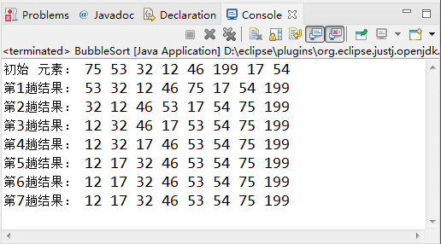
public static void main(String[] args) {
int[]nums = {75, 53, 32, 12, 46, 199, 17, 54};
//int[]nums = {199,75, 54,53, 46,32, 17, 12 };
System.out.print("初始元素：");
for(var n:nums) {
System.out.print(" " + n);
}
System.out.println();
bubbleSort(nums);
}

Slide 41

Java语言程序设计

Slide 42
Java语言程序设计(第4版) QQ群： 288639486
java.util.Arrays类
java.util.Arrays类定义若干静态方法对数组操作，包括：
对数组排序
在已排序的数组中查找指定元素
数组元素的拷贝
比较两个数组是否相等
将一个值填充到数组的每个元素中
6.1.1

Slide 43
5.4.1 数组的复制
使用Arrays类的copyOf()方法和copyOfRange()方法将一个数组中的全部或部分元素拷贝到另一个数组中。有10个重载的copyOf()方法，其中8个为各基本类型的，2个为对象类型的。下面给出几个方法的格式。
static boolean[] copyOf(boolean[] original,int newLength)
static double[] copyOf(double[] original, int newLength)
static <T> T[] copyOf(T[] original, int newLength)

Slide 44
下面代码创建了一个包含4个元素的数组，将numbers的内容复制到它的前三个元素中。
int[] numbers = {3, 7, 9};
int[] newArray = Arrays.copyOf(numbers, 4);
当然，也可以将新数组重新赋给原来的变量：
numbers = Arrays.copyOf(numbers, 4);

Slide 45
5.4.2 数组的排序
使用Arrays的sort()方法可以对数组元素排序。对于基本数据类型，按数据的升序排序。对于对象数组的排序要求数组元素的类必须实现Comparable接口，若要改变排序顺序，还可以指定一个比较器对象。
static void sort(int[] a)：对数组a按自然顺序排序。
static void sort(int[] a, int fromIndex, int toIndex)：对数组a中的元素从起始下标fromIndex到终止下标toIndex之间的元素排序。

Slide 46
5.4.2 数组的排序
static void sort(Object[] a)：对数组a按自然顺序排序。
static void sort(Object[] a, int fromIndex, int toIndex)：对数组a中的元素从起始下标fromIndex到终止下标toIndex之间的元素排序。
static <T>void sort(T[] a, Comparator <?super T>c)：使用比较器对象c对数组a排序。
【注意】 不能对布尔型数组排序。

Slide 47
例如，下面代码为double型数组和char型数组排序：
double[] numbers = {5.0, 4.4, 1.9, 2.9, 3.8, 3.5};
java.util.Arrays.sort(numbers);
char[] chars = {'a', 'A', '4', 'F', 'D','&'};
java.util.Arrays.sort(chars);

Slide 48
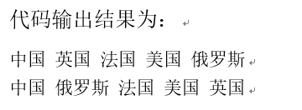
下面代码对一个字符串数组排序，对字符串排序是按字符的Unicode码排序的。
String[] ss = {"中国", "英国","法国","美国","俄罗斯"};
for(var i = 0;i<ss.length;i++){
System.out.print(ss[i]+" ");
}
System.out.println();
Arrays.sort(ss); // 对数组ss排序
for(var s : ss){
System.out.print(s + " ");
}

Slide 49
5.4.3 元素的查找
对排序后的数组可以使用binarySearch()方法从中快速查找指定元素，该方法也有多个重载的方法，下面是对整型数组和对象数组的查找方法：
static int binarySearch (int[] a, int key)
static int binarySearch (Object[] a, Object key)
查找方法根据给定的键值，查找该值在数组中的位置，如果找到指定的值，则返回该值的下标值。如果查找的值不包含在数组中，方法的返回值为（-插入点-1），插入点为指定的值在数组中应该插入的位置。

Slide 50
例如，下面代码输出结果为-3：
var a = new int[]{1,5,7,3};
Arrays.sort(a); // 返回a的元素是：1 3 5 7
var i = Arrays.binarySearch(a,4);
System.out.println(i); // 输出：-3
在已排序的数组a中查找4，返回的结果-3（-2-1），它的含义要把4插入到数组a中，它的下标是应该2。

Slide 51
5.4.4 数组的相等比较
使用Arrays的equals()方法可以比较两个数组，被比较的两个数组要求数据类型相同且元素个数相同，比较的是对应元素是否相同。对于引用类型的数据，如果两个对象e1、e2值都为null或者e1.equals(e2)，则认为e1与e2相等。
下面是布尔型数组和对象数组equals()方法的格式：
static boolean equals(boolean[] a, boolean[] b)比较布尔型数组a与b是否相等。
static boolean equals(Object[] a, Object[] b)：比较对象数组a与b是否相等。

Slide 52
5.4.5 填充数组元素
调用Arrays类的fill()方法可以将一个值填充到数组的每个元素中，也可将一个值填充到数组的几个连续元素中。是向整型数组和对象数组中填充元素方法：
static void fill (int[] a, int val)：填充数组a中的每个元素。
static void fill (int[] a, int fromIndex, int toIndex, int val)：填充数组中的下标从fromIndex开始到toIndex为止的每个元素。

Slide 53

下面代码创建一个整型数组，然后使用fill()方法为其每个元素填充一个两位随机整数。
var intArray = new int[10];
for(var i = 0;i < intArray.length;i++){
var num = (int)(Math.random()*90) + 10;
Arrays.fill(intArray, i, i + 1, num);
}
for(var i : intArray)
System.out.print(i+" ");
}

Slide 54

Java语言程序设计

Slide 55
问题描述
桥牌是一种文明、高雅、竞技性很强的智力游戏，由4个人分两组玩。桥牌使用普通扑克牌去掉大小王后的52张牌，分为梅花（C）、方块（D）、红心（H）和黑桃（S）四种花色，每种花色有13张牌，从大到小的顺序为：A（最大）、K、Q、J、10、9、8、7、6、5、4、3、2（最小）。
打桥牌首先需发牌。本案例就是通过编程实现随机发牌。最后，按顺序显示输出4个玩家得到的牌。

Slide 56
设计思路
（1）可以使用一个有52个元素的数组存储52张牌。为了区分52张牌，使用不同的元素值即可，为了方便这里使用0到51。设元素值从0到12为黑桃，13到25为红桃，26到38为方块，39到51为梅花。在创建数组后为每个元素赋值，如下所示。
int [] deck = new int[52];
for(var i = 0; i < deck.length; i++) // 填充每个元素
deck[i] = i;

Slide 57
设计思路
（2）为实现随机发牌，需要打乱数组元素的值，这里对每个元素，随机生成一个整数下标，将当前元素与产生的下标的元素交换，循环结束后，数组中的元素值被打乱。
for(var i = 0; i < deck.length;i++){
// 随机产生一个元素下标0~51
int index = (int)(Math.random()*deck.length);
int temp = deck[i]; // 将当前元素与产生的下标的元素交换
deck[i] = deck[index];
deck[index] = temp;
}

Slide 58
设计思路
（3）牌的顺序打乱后，四个玩家的牌依次从52张牌取出13张牌。第1个13张牌属于第1个玩家，第2个13张牌属于第2个玩家，第3个13张牌属于第3个玩家，第4个13张牌属于第4个玩家。最后要求每个玩家的牌按顺序输出，因此需要对每个玩家的牌排序，这里使用Arrays类的sort()方法，它可以对数组部分元素排序，比如对第3个玩家的牌排序，使用下面代码。
Arrays.sort(deck,26,39);

Slide 59
设计思路
（4）最后根据每张牌的数值转换为牌的名称（如，♥K）。为此，定义两个String数组，如下所示。
String[] suits = {"♠","♥","♦","♣"};
String[] ranks = {"A","K","Q","J","10","9","8","7",
"6","5","4","3","2"};
根据下面代码确定每张牌的花色和次序，然后输出。
String suit = suits[deck[i]/13]; // 确定花色
String rank = ranks[deck[i]%13]; // 确定次序
System.out.printf("%s%-3s",suit,rank);

Slide 60
程序5.6 BridgeCards.java
int[]deck = new int[52];
String[] suits = {"♠","♥","♦","♣"};
String[] ranks = {"A","K","Q","J","10","9","8","7",
"6","5","4","3","2"};
//初始化每一张牌
for(var i = 0; i < deck.length;i++)
deck[i] = i;

Slide 61
// 打乱牌的次序
for(var i = 0; i < deck.length;i++){
// 随机产生一个元素下标0~51
int index = (int)(Math.random()*deck.length);
int temp = deck[i]; // 将当前元素与产生的元素交换
deck[i] = deck[index];
deck[index] = temp;
}

Slide 62
// 对指定范围的数组元素排序
Arrays.sort(deck,0,13);
Arrays.sort(deck,13,26);
Arrays.sort(deck,26,39);
Arrays.sort(deck,39,52);

Slide 63
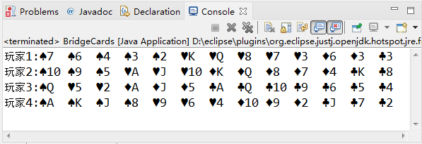
// 显示所有52张牌
for(var i = 0; i < 52; i++){
switch(i%13) {
case 0-> System.out.print("玩家"+(i/13 +1) +":");
}
String suit = suits[deck[i]/13]; // 确定花色
String rank = ranks[deck[i]%13]; // 确定次序
System.out.printf("%s%-3s",suit,rank);
if((i+1)%13 == 0) {
System.out.println();
}
}

Slide 64

Java语言程序设计

Slide 65
5.6.1 二维数组的定义
Java语言中数组元素还可以是一个数组，这样的数组称为二维数组或数组的数组（array of array）。
二维数组的使用也分为声明、创建两个步骤。二维数组有下面三种等价的声明格式：
elementType[][] arrayName;
elementType arrayName[][];
elementType[] arrayName[];
elementType为数组元素的类型，arrayName为数组名。推荐使用第一种方法声明二维数组。

Slide 66
5.6.1 二维数组的定义
下面语句声明了一个整型二维数组matrix和一个String型二数组cities。
int [][] matrix;
String [][] cities;
创建二维数组就是为二维数组的每个元素分配存储空间。系统先为高维分配引用空间，然后再顺次为低维分配空间。二维数组的创建也使用new运算符，分配空间有两种方法，下面是直接为每一维度分配空间。
int [][]matrix = new int[2][3]; // 直接为每一维分配空间

Slide 67
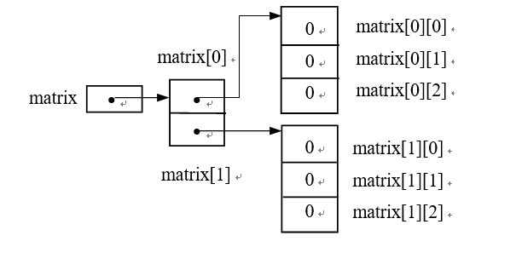
5.6.1 二维数组定义
这种方法适用于数组的低维具有相同个数的数组元素。在Java中，二维数组是数组的数组，即数组元素也是一个数组。上述语句执行后创建的数组如图5-5所示，二维数组matrix有两个元素，matrix[0]和matrix[1]，它们又都是数组，各有三个元素。图5-6中共有三个对象：matrix、matrix[0]和matrix[1]。
创建了二维数组后，它的每个元素被指定为默认值。上述语句执行后，数组matrix的6个元素值都被初始化为0。

Slide 68
5.6.1 二维数组定义
在创建二维数组时，也可以先为第一维分配空间，然后再为第二维分配空间。
int[][]matrix = new int[2][]; // 先为第一维分配空间
matrix[0] = new int[3]; // 再为第二维分配空间
matrix[1] = new int[3];

Slide 69
Java语言程序设计(第4版) QQ群： 288639486
5.6.2 数组元素的使用
arrayName[index1][index2]
数组名 第1维下标 第2维下标
6.1.1
用matrix.length得到matrix数组的大小
用matrix[0].length得到matrix[0]数组的大小

Slide 70
Java语言程序设计(第4版) QQ群： 288639486
5.6.3 数组初始化器
初始化器在声明数组的同时为数组元素初始化
int[][] matrix = {{15,56,20,-2},
{10,80,-9,31},
{76,-3,99,21}};
matrix.length值为3，
matrix[1].length值为4
6.1.1

Slide 71
Java语言程序设计(第4版) QQ群： 288639486
5.6.4 实例：矩阵乘法
问题描述：
6.1.1
使用二维数组计算两个矩阵的乘积。
矩阵A乘以矩阵B得到矩阵C，则必须满足如下要求：
1) 矩阵A的列数与矩阵B的行数相等。
2) 矩阵C的行数等于矩阵A的行数，列数等于矩阵B的列数。

Slide 72
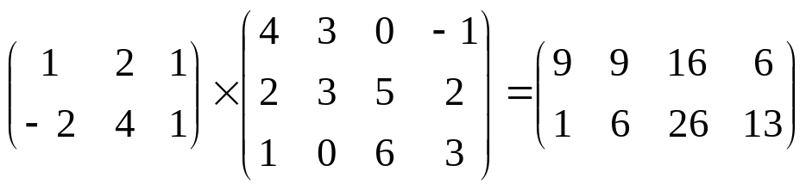
Java语言程序设计(第4版) QQ群： 288639486
5.6.4 实例：矩阵乘法
6.1.1
第1行第1列的元素是9，它通过下列计算得来：
1 × 4 + 2 × 2 + 1 × 1 = 9

Slide 73
程序5.6 MatrixMultiply.java
int a[][]={{1,2,1},
{-2,4,1}};
int b[][]={ {4,3,0,-1},
{2,3,5,2},
{1,0,6,3}};
int c[][] = new int[3][4];
// 用一个三重循环计算矩阵乘法
for(var i = 0; i < 2; i++){
for(var j = 0; j < 4; j++)
for(var k = 0; k < 3; k++)
c[i][j] = c[i][j] + a[i][k] * b[k][j];
}

Slide 74
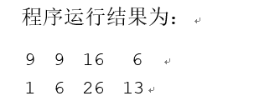
// 输出矩阵结果
for(var i = 0; i < 2; i++){
for(var j = 0; j < 4; j++)
System.out.print(c[i][j] + " ");
System.out.println(); // 换行
}

Slide 75
5.6.6 不规则二维数组
对二维数组声明时可以只指定第一维的大小，第二维的每个元素可以指定不同的大小。
String [][]cities = new String[2][];
cities[0] = new String[3];
cities[1] = new String[2];

Slide 76
5.6.5 不规则二维数组
这种方法适用于低维数组元素个数不同的情况，即每个数组的元素个数可以不同。对于引用类型的数组，除了为数组分配空间外，还要为每个数组元素的对象分配空间。
cities[0][0] = new String("北京");
cities[0][1] = new String("上海");
cities[0][2] = new String("广州");
cities[1][0] = new String("伦敦");
cities[1][1] = new String("纽约");

Slide 77
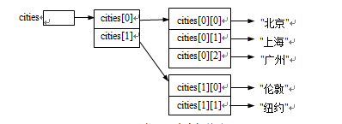
5.6.5 不规则二维数组

Slide 78

Java语言程序设计

Slide 79
问题描述
在中国传统文化中，有一种图表叫九宫图，它是在9个格子中放置1到9数字，使得结果的每行、每列以及对角线上的3个数字之和相等，如图所示。对于该图，古人还给出了图中数字的记忆方法，“戴九履一，左三右七，二四为肩，六八为足，五居中央”。
8 | 1 | 6
3 | 5 | 7
4 | 9 | 2
数学上已经证明，对于任何n×n个自然数（1，2，…，n2 ，n为奇数）都有这样的排列，使得每行、每列和每条对角线上数的和都相等。这些数称为魔方数。编写程序，要求用户从键盘输入要打印的魔方数（比如，5），程序计算并输出魔方数。

Slide 80
设计思路
对于n为奇数的魔方数，可以按下列方法将1到n²的数填充到二维数组的元素中。
首先把1放在第0行的中间，剩下的数2，3，…，n²依次向上移动一行，并向右移动一列。当可能越过数组边界时需要“绕回”到数组的另一端。例如，如果需要把下一个数放到-1行，就将其存储到n-1行（最后一行）；如果需要把下一个数放到第n列，就将其到第0列。
如果某个特定的数组元素已被占用，就把该数存储在前一个数的正下方。

Slide 81
设计思路
根据上述规则，可按下列步骤设计实现本案例。
（1）首先从键盘输入一个正奇数size，然后定义一个size×size的二维数组，代码如下。
int [][] magic = new int[size][size];
（2）将1填充到数组的第一行中间元素中，代码如下。
int row = 0, col = size/2;
magic[row][col] = 1; // 将1填到第一行中间元素
（3）将2到size*size填充到数组其他元素中，这里重点是确定下一个元素填充的位置。通过定义临时变量存放元素的行和列，如果下一个位置超出数组元素范围，将改变其行或列的值，最终确定正确位置。

Slide 82
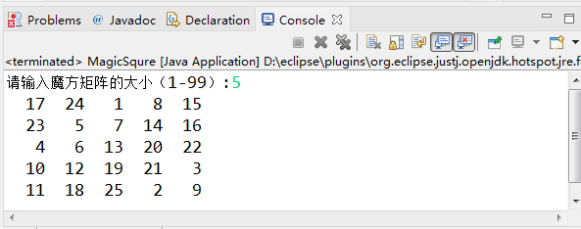
代码实现
程序5.8 MagicSquare.java
运行程序，当输入5时运行结果如图5-8所示。

Slide 83
课堂讨论及训练
数组下标是什么类型的？最小的下标是多少？如何表示数组名为a的第3个元素？
当程序尝试访问下标不合法的数组元素时会发生什么？

Slide 84
课堂讨论及训练
编写语句完成：
(1) 创建一个含10个double型值的数组。
(2) 将5.8赋值给数组中最后一个元素。
(3) 显示数组前2个元素的和。
(4) 编写循环计算数组中所有元素的和。
(5) 编写循环找出数组的最小值。
(6) 随机产生一个下标，显示该下标所对应的数组元素。
(7) 使用数组初始化语法创建另一个初始值为3.5、5.5、4.52和6.6的数组。

Slide 85
编程作业
编写一个方法，计算给定的两个数组之和，格式如下：
public static int[] sumArray(int[] a, int[] b)
要求返回的数组元素是两个参数数组对应元素之和，不对应的元素直接赋给相应的位置，例如，{1,2,4} + {2,4,6,8}={3,6,10,8}。

Slide 86


谢 谢
在线开放课程 在线答疑QQ群

